Slide 1
chapter 11 :
JSP 고급1

Slide 2
학습목표
JSP Action tag
  include Action
  forward Action
  param Action
  useBean Action
  setProperty Action
  getProperty Action
useBean 태그의 scope

Slide 3
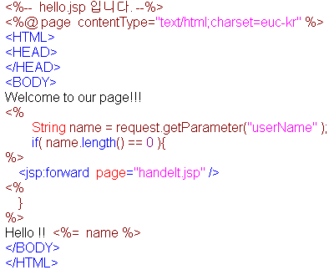
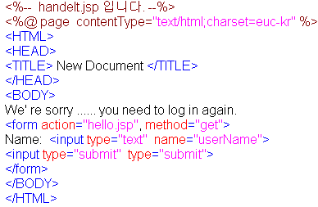
forward Action tag
정의
RequestDispatcher 를 이용한 forward 방법과 동일하다.
forward 할 때 파라미터를 이용하여 요청할 수 있다.
방법
실습 예제

Slide 4
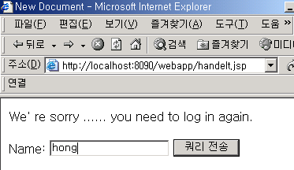
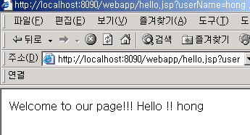
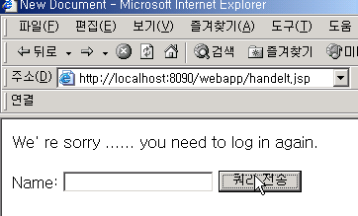
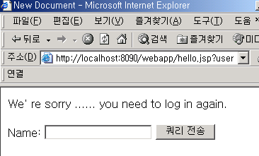
forward Action tag

Slide 5
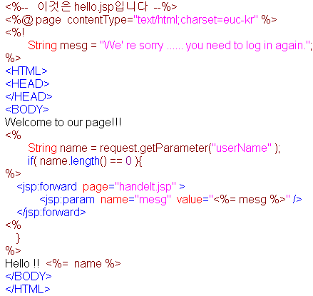
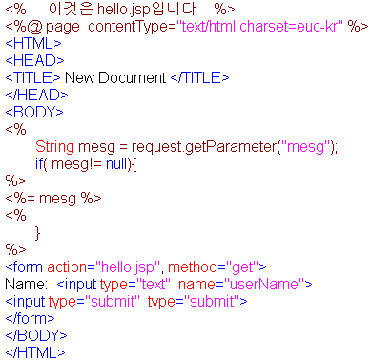
forward Action tag
param 실습 예제

Slide 6
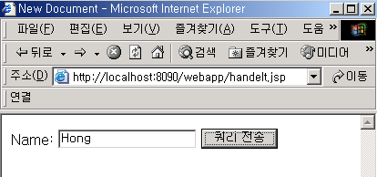
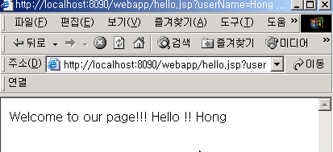
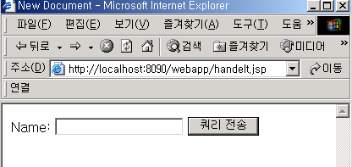
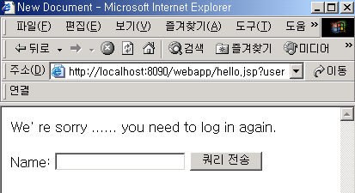
forward Action tag
param 실습 예제

Slide 7
useBean Action tag
정의
자바빈 객체를 생성/사용하기 위한 태그를 의미한다.
자바 빈 정의
특정한 작업을 독립적으로 수행하는 컴포넌트이다.
J2EE 에서는 EJB , JSP 자바 빈으로 구분할 수 있다.
자바 빈 작성규칙
attribute(속성) 와 set / get 메소드를 갖는다.
attribute(속성) 와 set / get 메소드 이름이 일치한다.
메소드의 첫글자는 반드시 대문자이다.
인자없는 생성자를 갖는다.
No public attribute 를 갖는다.
직렬화 객체이다.

Slide 8
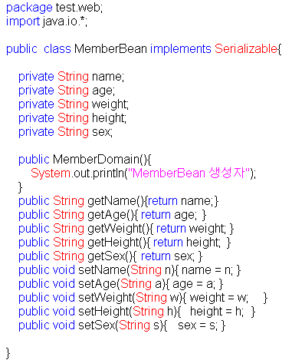
useBean Action tag
자바 빈 용도
폼 태그를 가진 HTML에서 JSP로 폼 데이터를 전송할 때
자바 빈을 이용하면 JSP에서 자바코드가 아닌 태그로 코드작성을 할 수 있다.
자바 빈 예

Slide 9
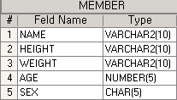

useBean Action tag
자바 빈 사용 전 실습 예제 아키텍쳐
memberForm.html
MemberTO
DB
MemberDAO
member.jsp

Slide 10
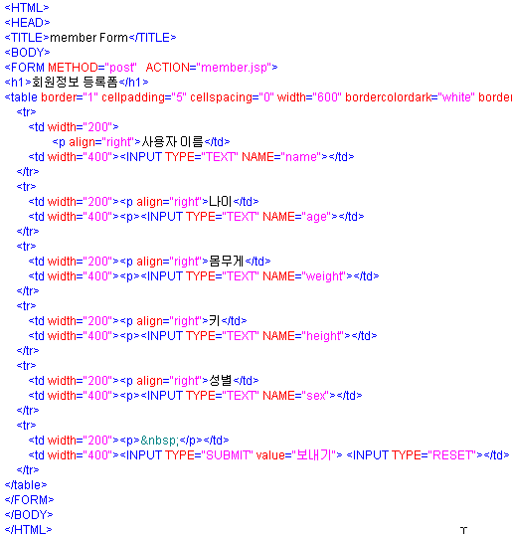
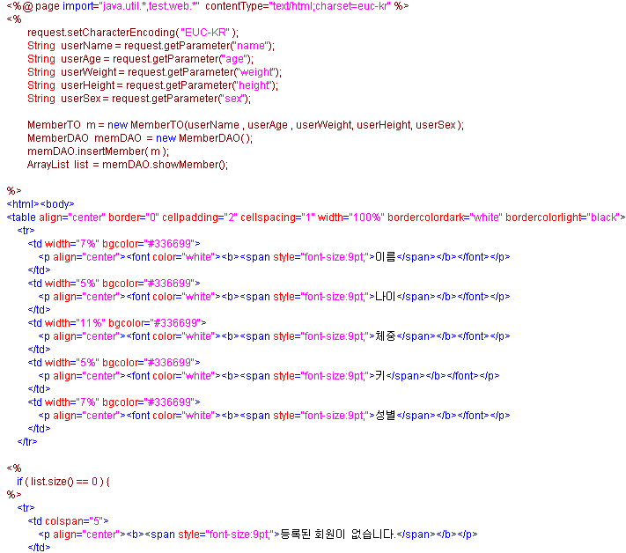
useBean Action tag
자바 빈 사용 전 실습 예제

Slide 11
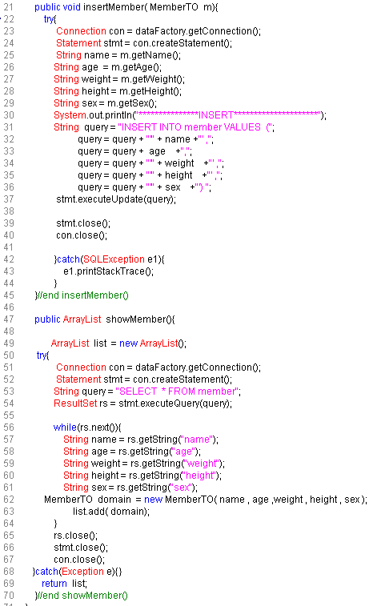
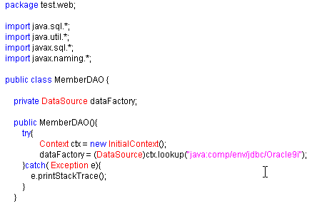
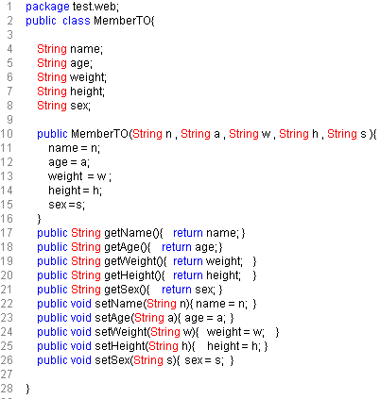
useBean Action tag
자바 빈 사용 전 실습 예제

Slide 12
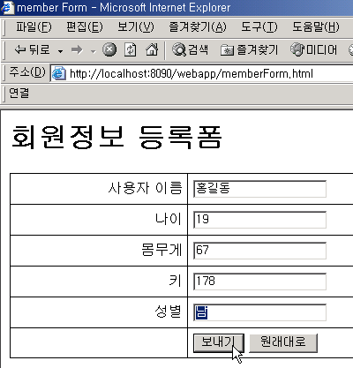
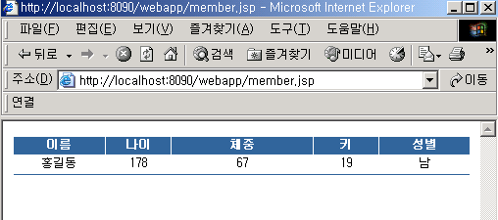
useBean Action tag
자바 빈 사용 전 실습 예제

Slide 13
useBean Action tag
자바 빈 사용 후 실습 예제 아키텍쳐
memberForm.html
MemberTO
DB
MemberDAO
member.jsp
MemberBean

Slide 14
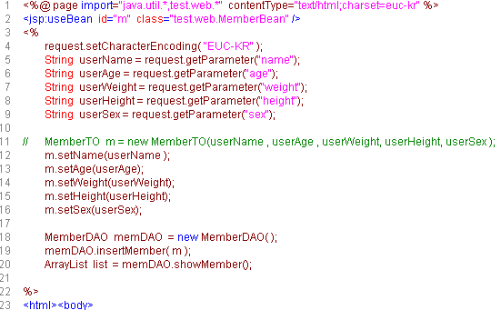
useBean Action tag
자바 빈 사용 후 실습 예제
1 단계 : useBean 태그로 자바 빈을 생성한다.
scope는 page , request, session , application 4가지이다.
scope를 생략하면 기본은 page 이다.
생성
속성값저장

Slide 15
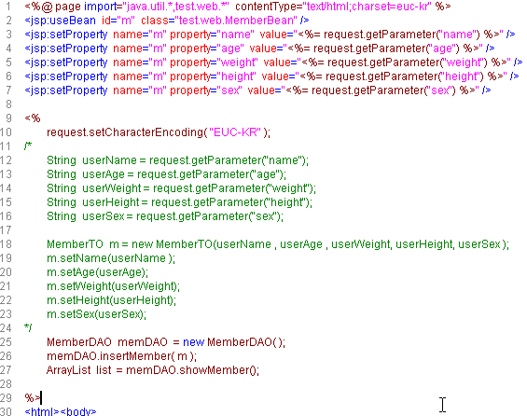
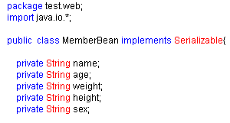
useBean Action tag
자바 빈 사용 후 실습 예제
2 단계 : setProperty 태그로 속성값을 저장한다.

Slide 16
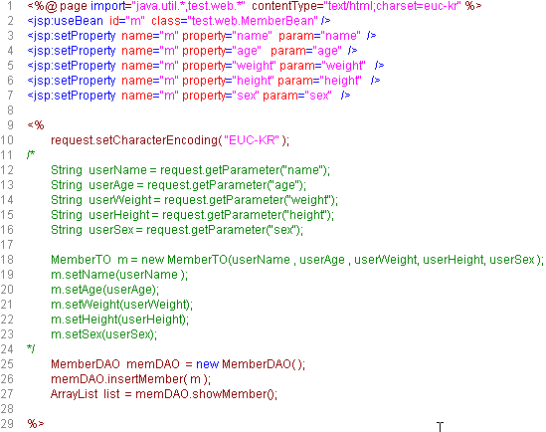
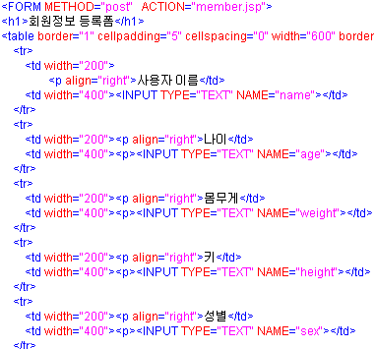
useBean Action tag
자바 빈 사용 후 실습 예제
3 단계 : param 을 이용한다.
HTML의 파라미터명을 지정한다.

Slide 17
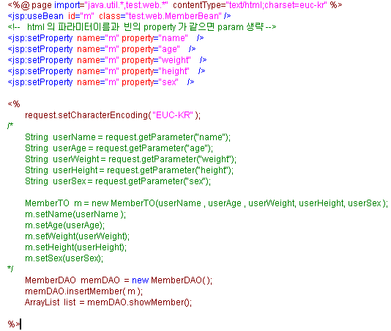
useBean Action tag
자바 빈 사용 후 실습 예제
4 단계 : param 을 생략할 수 있다.
HTML 의 파라미터이름과 자바 빈의 속성명이 같으면 생략한다.

Slide 18
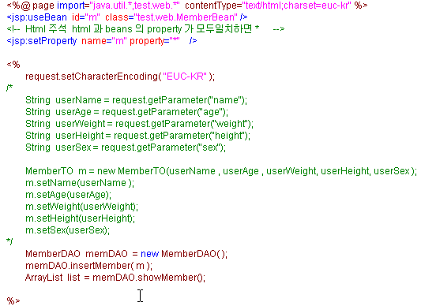
useBean Action tag
자바 빈 사용 후 실습 예제
5 단계 : property 을 수정한다.
HTML 과 자바 빈이 모두 일치하면 property값을 * 로 수정한다.

Slide 19

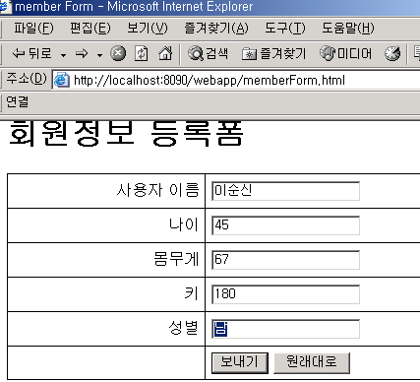
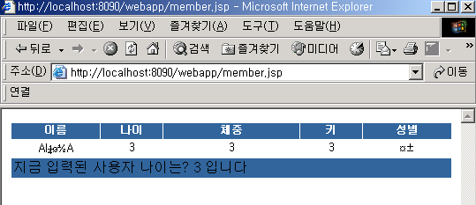
useBean Action tag
자바 빈 사용 후 실습 예제
6 단계 : getProperty 태그로 속성값을 가져온다.

Slide 20
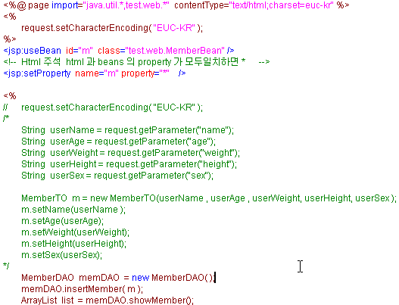
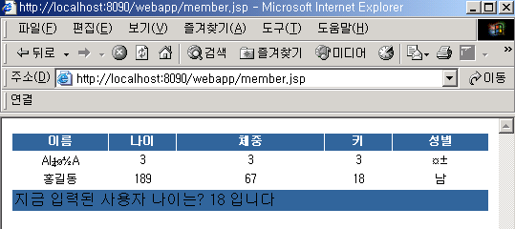
useBean Action tag
자바 빈 사용 후 실습 예제
주의사항

Slide 21
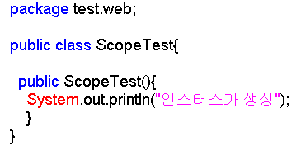
useBean Action tag Scope
scope
page , request , session , application 4가지가 있다.
기본 예제

Slide 22
공부한 내용
include Action tag
forward Action tag
useBean Action tag
setProperty Action tag
getProperty Action tag

